Slide 1
Git 基础
主讲：张文

Slide 2
问题 ？
发音
git 是 什么东西 ？
git 的优势
你 使用过 git 吗 ？

Slide 3
简介：
版本控制的背景知识
安装 git
设置git

Slide 4
GIT 简介
什么 是 版本控制系统 ？
版本控制是一种记录一个或若干文件内容变化，以便将来查阅特定版本修订情况的系统。 我们对保存着软件源代码的文件作版本控制，但实际上，你可以对任何类型的文件进行版本控制。

Slide 5

GIT 简介
本地版本控制系统
目录、rcs

Slide 6
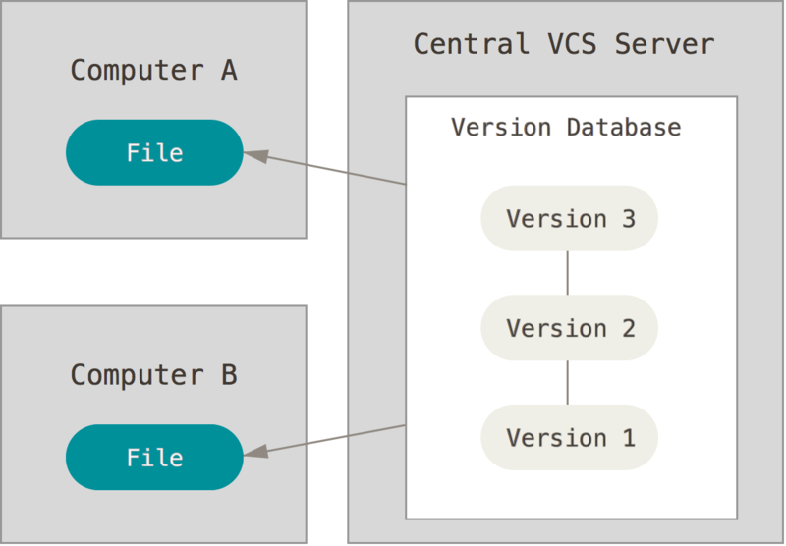
GIT 简介
集中化的版本管理系统：
svn，cvs

Slide 7
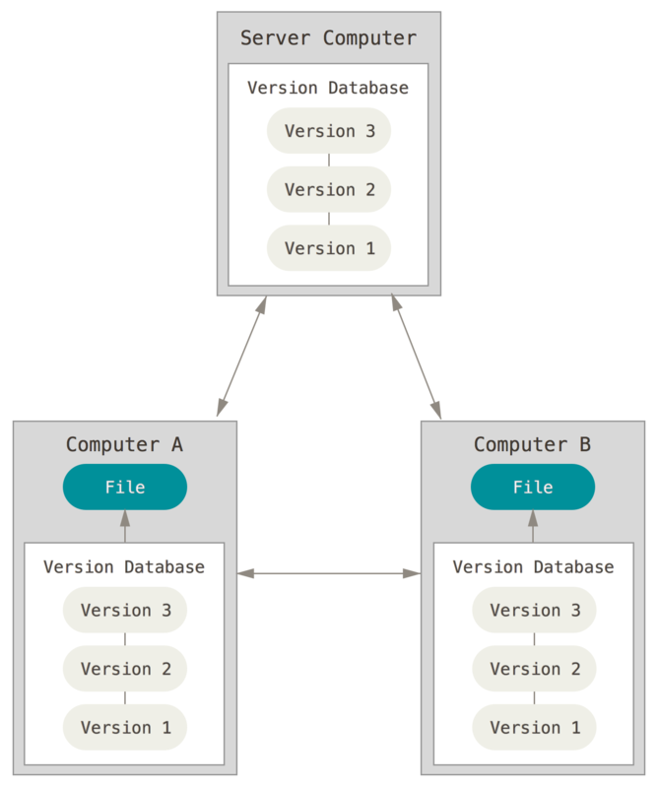
GIT 简介
分布式的版本管理系统：
git、mercurial

Slide 8

GIT 简介
git 简史：
人物： Linus Torvalds
林纳斯·托瓦兹
linux core
git
BitKeeper
GIT的设计目标
速度
简单的设计 （simple and stupid)
非线性开发模式的强力支持（允许成千上万的分支）
完全分布式
可以管理 linux 内核项目

Slide 9
GIT 简介
GIT 的设计理念：
直接记录快照，而非差异比较
大部分的操作都可以本地执行
Git 保证完整性（hashcode）
Git 中所有数据在存储前都计算校验和，然后以校验和来引用。 这意味着不可能在 Git 不知情时更改任何文件内容或目录内容。 这个功能建构在 Git 底层
Git 一般只添加数据
很难让 Git 执行任何不可逆操作，或者让它以任何方式清除数据。
三种状态

Slide 10
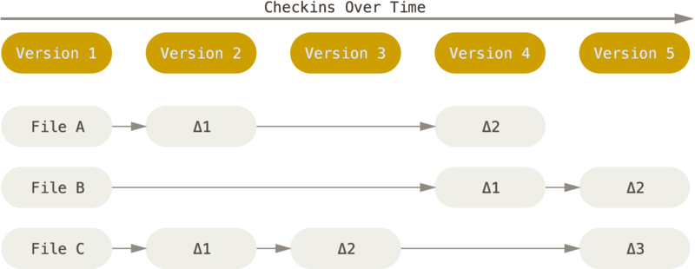
GIT 简介
直接记录快照、而非差异比较（delta）

Slide 11
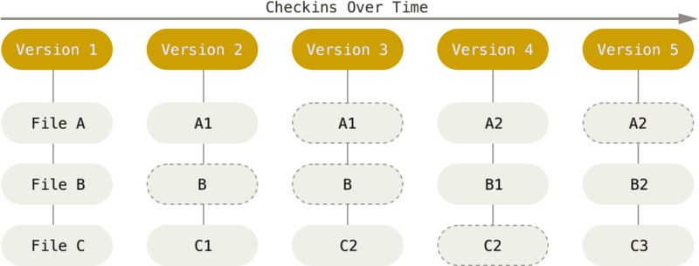
GIT 简介
直接记录快照、而非差异比较（snapshots）
像一个小型的文件系统 （stupid）

Slide 12
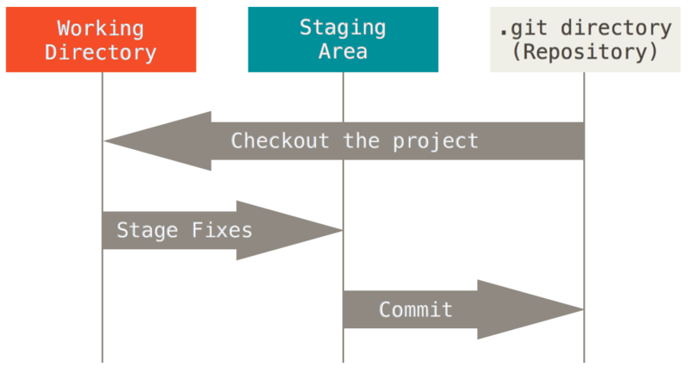
GIT 简介：三种状态
三种状态：已提交（committed）、已经修改(modified)、已暂存(staged)。
三个区域：git仓库、工作目录、暂存区域

Slide 13
GIT 简介：三种状态
基本的 Git 工作流程如下：
在工作目录中修改文件。
暂存文件，将文件的快照放入暂存区域。
提交更新，找到暂存区域的文件，将快照永久性存储到 Git 仓库目录。

Slide 14
GIT 简介
命令行
安装Git （git-scm.com)
初次运行Git前的配置
/etc/gitconfig 文件: 包含系统上每一个用户及他们仓库的通用配置。 如果使用带有 --system 选项的 git config 时，它会从此文件读写配置变量。
~/.gitconfig 或 ~/.config/git/config 文件：只针对当前用户。 可以传递 --global 选项让 Git 读写此文件。
当前使用仓库的 Git 目录中的 config 文件（就是 .git/config）：针对该仓库。

Slide 15

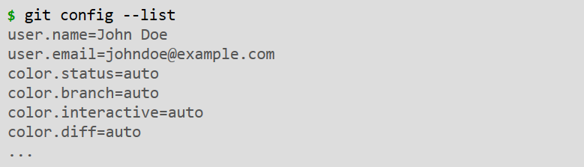
GIT 简介
git config –global core.editor vim (notepad)
git help
git help config

Slide 16
总结：
Git 是 什么 ？
Git 与 集中式的版本管理系统的区别 ？
可以学习Git 的基础知识了

Slide 17
Git基础：
学习目标：
在学习完本章之后，你应该能够配置并初始化一个仓库（repository）、开始或停止跟踪（track）文件、暂存（stage）或提交（commit)更改。 本章也将向你演示如何配置 Git 来忽略指定的文件和文件模式、如何迅速而简单地撤销错误操作、如何浏览你的项目的历史版本以及不同提交（commits）间的差异、如何向你的远程仓库推送（push）以及如何从你的远程仓库拉取（pull）文件。

Slide 18
Git基础
学习内容：
获取 Git 仓库
记录每次更新到仓库
查看提交历史
撤消操作
远程仓库的使用
打标签
Git 别名

Slide 19
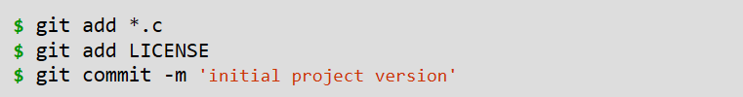
Git基础
获取 Git 仓库 ：
在现有目录中初始化仓库
git init
克隆现有的仓库
$git clone https://github.com/gzpeterz/jdbc
可以使用： https:// git:// 或 SSH 传输协议
$git clone git://github.com/gzpeterz/jdbc.git
$git clone https://github.com/github/gitignore

Slide 20
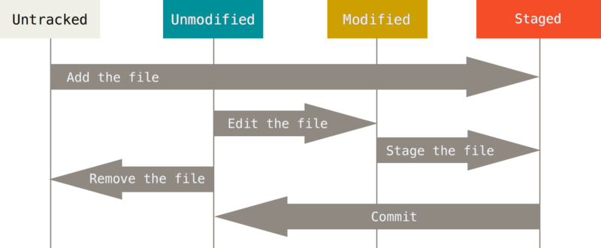
Git基础
记录每次更新到仓库 ：

Slide 21
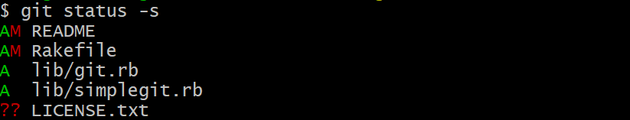
Git基础
记录每次更新到仓库 ：
检查当前文件状态
$git status
跟踪新文件
$git add Test.java
暂存已修改文件
状态简览
$git status --short
$git status -s

Slide 22
Git基础
记录每次更新到仓库 ：
提交更新
git commit
git commit -m “this is my first commit”
git config --global core.editor
查看已暂存和未暂存的修改
git diff 工作区 同 仓库的区别
git diff –staged 暂存区和仓库的区别
跳过使用暂存区域
git commit –a
git commit –a –m “add new thing”
= git add ， git commit

Slide 23
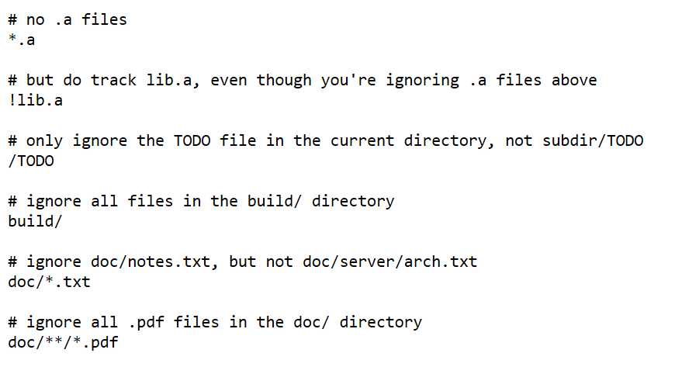
Git基础
记录每次更新到仓库 ：
忽略文件 .gitignore

Slide 24
Git基础
记录每次更新到仓库 ：
忽略文件
所谓的 glob 模式是指 shell 所使用的简化了的正则表达式。 星号（*）匹配零个或多个任意字符；
[abc] 匹配任何一个列在方括号中的字符（这个例子要么匹配一个 a，要么匹配一个 b，要么匹配一个 c）；
问号（?）只匹配一个任意字符；
如果在方括号中使用短划线分隔两个字符，表示所有在这两个字符范围内的都可以匹配（比如 [0-9] 表示匹配所有 0 到 9 的数字）。
使用两个星号（*) 表示匹配任意中间目录，比如a/**/z 可以匹配 a/z, a/b/z 或 a/b/c/z等。

Slide 25
Git基础
记录每次更新到仓库 ：忽略文件
git clone https://github.com/github/gitignore
找到 java 的 .gitignore 文件， 阅读、调整后使用

Slide 26
Git基础
记录每次更新到仓库 ：
删除文件
rm Test7.java
git status
git rm Test7.java
git status
git commit –m
git rm –cached README
移动文件 (修改文件名)
git mv oldname newname
git status

Slide 27
Git基础
查看提交历史 ：
git log
git log –p -2
git log --stat
git log --pretty=oneline
git log --pretty=format:”%h - %an, %ar : %s”
git log --pretty=format:”%h %s” --graph

Slide 28
Git基础
查看提交历史 ：
git log --since=2.weeks
git log –S[function_name]
git log filename
git log --pretty=oneline -- path
git log --pretty=“%h - %s” --author=gzpeter \
--since=“2010-10-01” --before=“2010-11-01” -- test/
Git log –oneline –all --graph

Slide 29
Git基础
查看提交历史 ：
git log --pretty=format 常用的选项
选项 | 说明
%H | 提交对象（commit）的完整哈希字串
%h | 提交对象的简短哈希字串
%T | 树对象（tree）的完整哈希字串
%t | 树对象的简短哈希字串
%P | 父对象（parent）的完整哈希字串
%p | 父对象的简短哈希字串
%an | 作者（author）的名字
%ae | 作者的电子邮件地址
%ad | 作者修订日期（可以用 --date= 选项定制格式）
%ar | 作者修订日期，按多久以前的方式显示
%cn | 提交者(committer)的名字
%ce | 提交者的电子邮件地址
%cd | 提交日期
%cr | 提交日期，按多久以前的方式显示
%s | 提交说明

Slide 30
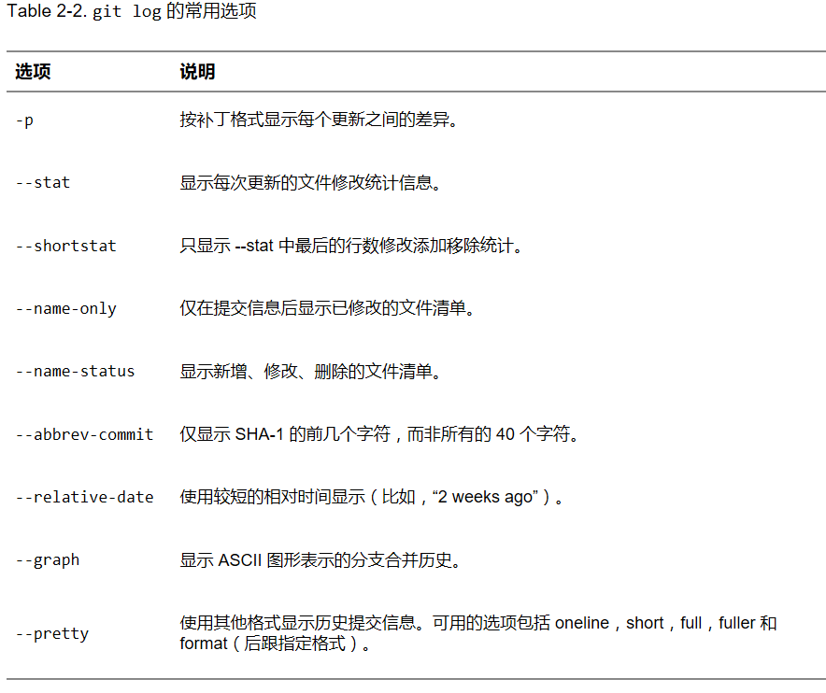
Git基础

Slide 31
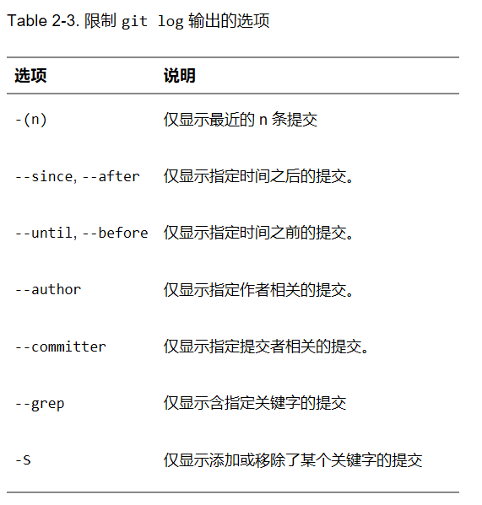
Git基础

Slide 32
Git基础
撤消操作
修改最后一次提交
git commit --amend
git commit –m ‘initial commit’
git add forgotten_file
git commit –amend
取消暂存文件
git status
git reset HEAD filename
撤消对文件的修改
git status
git checkout – filename (危险的命令)

Slide 33
Git基础
GitHub 的注册 流程 和 开 仓库

Slide 34
Git基础
远程仓库的使用 ：
查看远程仓库
git clone https://github.com/schacon/ticgit
git remote
git remote -v
添加远程仓库
git remote add origin https://github.com/paulboone/ticgit
从远程仓库中抓取与拉取
git fetch [remote-name]

Slide 35
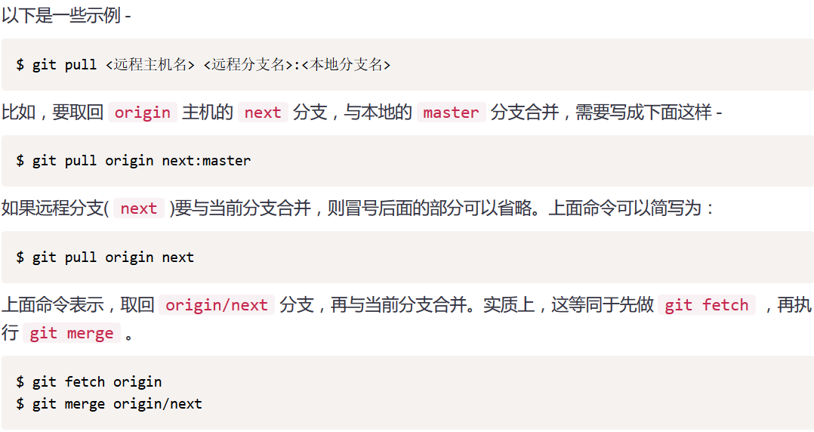
Git基础
远程仓库的使用 ：git pull 详解

Slide 36
Git基础
远程仓库的使用 ：
推送到远程仓库
git push origin master
查看远程仓库
git remote show origin
远程仓库的移除与重命名
git remote rename pb ppbb
git remote rm pb

Slide 37
Git基础：
打标签 ：
列出标签 git tag
创建标签
附注标签 git tag -a v1.4 -m ‘my version 1.4’
轻量标签 git tag v1.0
git show v1.4
后期打标签
git log –oneline git log --pretty=oneline
git tag –a v1.2 9fceb02
git tag v1.3 4682c
共享标签
git push origin v1.5
git push origin --tags
检出标签
git checkout –b [branchname] [tagname]

Slide 38
Git基础：
总结：
现在，你可以完成所有基本的 Git 本地操作－创建或者克隆一个仓库、做更改、暂存并提交这些更改、浏览你的仓库从创建到现在的所有更改的历史。

